Slide 1



Slide 2
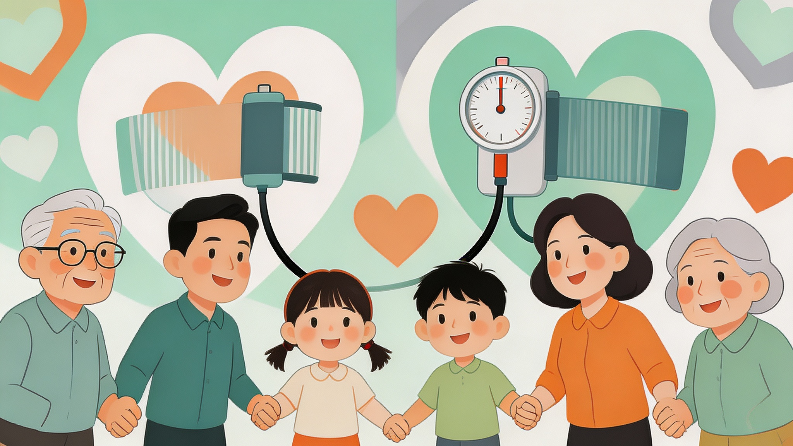
携手同行，控制血压
高血压防治全攻略
科学防治 · 守护健康 · 共享生活
Notes:
大家好！今天我们共同探讨一个与我们每个人健康息息相关的话题——高血压。或许您觉得它离自己很远，但数据告诉我们，它可能就在我们身边。本次分享的主题是“携手同行，控制血压”，希望通过今天的交流，能为大家提供实用、科学的防治知识，让我们一起行动起来，守护自己和家人的健康。

Slide 3




严峻的现状：高血压就在我们身边
数据来源：《中国高血压防治指南(2025年修订版)》
高患病率
庞大的患病人群
低控制率
27.9%
2.45亿
16.8%
我国成人高血压患病率，意味着每不到4个成年人中，就有1位是高血压患者。
全国高血压患病人数估算，庞大的基数背后是不容忽视的健康隐患。
绝大多数高血压患者的血压并未得到有效管理，疾病防治仍有很长的路要走。
Notes:
首先，我们来看一组触目惊心的数据。根据最新的指南，我国成人高血压患病率高达27.9%，这意味着我们身边每四个人中就有一个高血压患者。全国总患病人数已经达到了2.45亿。然而，与此形成鲜明对比的是，我们的血压控制率却只有16.8%。这说明，高血压的防治工作依然任重道远。

Slide 4
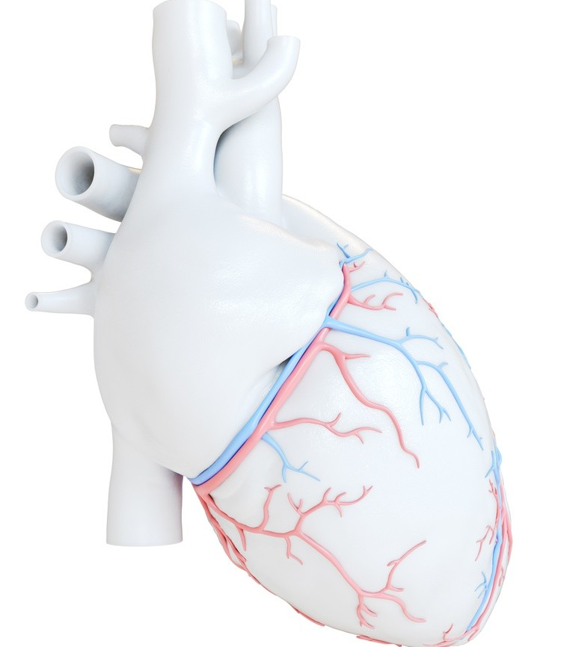




无声的杀手：高血压的巨大危害
高血压通常没有明显症状，却会持续、缓慢地损害心脏、大脑、肾脏和血管，是心脑血管疾病的首要危险因素。
💊 降压获益显著
↓ 35%脑卒中风险
收缩压每降低 10 mmHg
↓ 20%冠心病风险
有效保护心脏血管
↓ 40%心衰风险
显著降低心脏负荷
⚠️ 核心靶器官损害
心脏受损
左心室肥厚
冠心病、心力衰竭
大脑受损
缺血/出血性脑卒中
血管性痴呆
肾脏受损
慢性肾功能减退
终末期肾衰竭
血管受损
全身动脉粥样硬化
主动脉夹层(猝死)
Notes:
高血压被称为“无声的杀手”，因为它在早期可能没有任何症状，但它对身体的损害却在悄然发生。它会攻击我们的心脏、大脑、肾脏等重要器官。好消息是，控制血压的获益是巨大的。研究表明，收缩压每降低10毫米汞柱，脑卒中风险就能降低35%，冠心病风险降低20%。因此，控制血压就是保护我们的心脑肾。

Slide 5



高血压的主要症状
高血压常被称为“无声的杀手”，因为大多数患者在早期没有任何明显症状。但也有部分患者可能会出现以下不适，需提高警惕：
常见症状表现
警惕严重危象
核心健康提示
• 头疼头晕：多为后脑胀痛，可能伴随恶心呕吐。
• 睡眠问题：入睡困难、易早醒或睡眠质量差。
• 其他不适：持续的双耳耳鸣；手指脚趾麻木或颈背肌肉酸痛。
高血压危象：当血压突然急剧升高时，可能引发剧烈头痛、视力模糊、心悸、呼吸困难等症状。
⚠️ 紧急提示：出现此类情况需立即就医！
“无症状”是高血压最大的特点之一。
有无头晕、头痛等身体不适，不能作为判断血压高低的标准。
定期监测血压才是发现和控制高血压的关键！
Notes:
很多人以为高血压一定会有感觉，但事实并非如此。高血压最大的特点就是“无症状”，很多患者直到出现严重并发症才发现自己患病。当然，也有部分人会出现头疼、头晕、失眠等症状。但请大家记住，不能凭感觉来判断自己的血压，定期测量才是唯一可靠的方法。

Slide 6

PART 01
第一部分
如何预防高血压
构筑坚实的第一道防线
Notes:
了解了高血压的危害，我们更要重视预防。接下来，我们进入第一部分，学习如何通过健康的生活方式，构筑预防高血压的第一道防线。

Slide 7


核心概念：什么是高血压？
在开始预防之前，我们首先要明确什么是高血压，以及目前通用的诊断标准。
诊室血压 (医院/诊所)
家庭自测血压
• 需满足非同日3次测量。
• 标准：收缩压≥140或 舒张压≥90mmHg
• 规范测量后计算平均值。
• 标准：平均值 ≥135 / 85mmHg
Notes:
那么，到底血压多高才算高血压呢？根据最新的指南，在医院测量，非同日三次血压都超过140/90毫米汞柱，就可以诊断为高血压。如果在家自己测量，标准是135/85毫米汞柱。大家可以对照这个标准，了解自己的血压状况。

Slide 8


高血压的分类：原发性 vs 继发性
原发性高血压Essential Hypertension
继发性高血压Secondary Hypertension
📌 定义：病因不明，由遗传、环境、生活方式等多种因素综合作用导致。
📊 占比：占所有高血压患者的90% - 95%
⚡ 特点：通常起病隐匿，进展缓慢，病程较长，需长期服药和生活方式干预控制。
🔗 常见诱因：高盐饮食、肥胖超重、久坐少动、长期精神紧张、吸烟饮酒等。
📌 定义：由确定的基础疾病或特定病因引发的血压升高，血压升高是该疾病的症状之一。
📊 占比：占所有高血压患者的5% - 10%
⚡ 特点：血压通常显著升高，常规降压药效果往往不佳。若能去除病因，血压可能恢复正常。
🏥 常见病因：肾脏疾病、内分泌疾病（如甲亢、原发性醛固酮增多症）、睡眠呼吸暂停综合征等。
Notes:
高血压可以分为两大类。绝大多数是原发性高血压，病因不明确，需要长期管理。而少数是继发性高血压，是由其他疾病引起的，比如肾脏或内分泌问题。如果能找到并去除病因，这部分患者的血压有可能恢复正常。因此，明确高血压的类型非常重要。

Slide 9
高血压的分级与危险分层
血压水平的定义和分级 (mmHg)
危险分层评估体系
分类 | 收缩压 | 舒张压
理想血压 | < 120 | < 80
正常血压 | 120 - 129 | 80 - 84
正常高值 | 130 - 139 | 85 - 89
高血压 1级 | 140 - 159 | 90 - 99
高血压 2级 | 160 - 179 | 100 - 109
高血压 3级 | ≥ 180 | ≥ 110
医生结合患者的血压水平及其他临床指标进行综合评估，主要依据包括：
• 心血管危险因素（如年龄、吸烟、肥胖、血脂异常等）
• 靶器官损害（心、脑、肾、血管的损伤）
• 临床并发症及糖尿病
低 / 中危
早期干预，改善生活方式为主
高 / 很高危
立即启动药物治疗，严格控制
重要性：危险分层是制定个性化治疗策略、判断预后和确定随访频率的关键依据。
Notes:
了解了高血压的定义，我们还需要知道它的严重程度。根据血压数值，高血压可以分为1级、2级和3级，级别越高，风险越大。此外，医生还会结合患者的其他危险因素，比如年龄、是否吸烟、有没有糖尿病等，进行危险分层，分为低危、中危、高危和很高危。危险分层直接关系到我们的治疗方案。

Slide 10
预防核心：健康生活方式八部曲
预防高血压，核心在于建立并坚持健康的生活方式。《国家基层高血压防治管理指南2025版》将其总结为简单易记的“健康生活方式八部曲”，是所有高血压患者预防和治疗的基础。
01限盐
打响“减盐保卫战”
02减重
为你的心脏减负
03多运动
让血管“动”起来
04戒烟
远离血管的“毒药”
05限酒
滴酒未必能“活血”
06心态平
给情绪装上“减压阀”
07营养平衡
吃出健康好血压
08睡得香
给身体充足的修复时间
Notes:
预防高血压的关键，就是践行这“健康生活方式八部曲”。这不仅是预防的关键，也是所有高血压患者治疗的基础。接下来，我们将逐一解读这八条黄金法则。

Slide 11
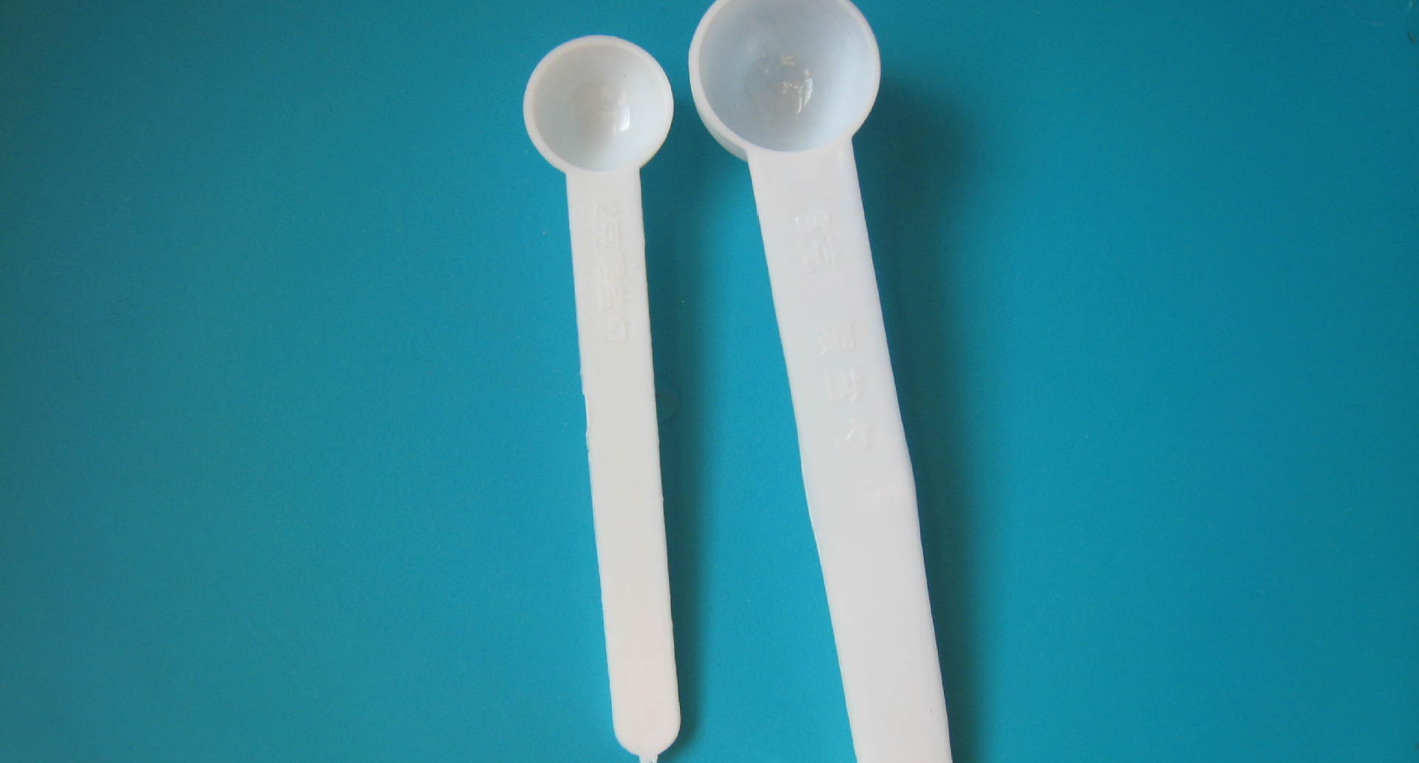


健康生活方式
01 限盐
🎯 目标：每日食盐摄入量< 5克（约一个啤酒瓶盖）。
🏃 行动：烹饪时使用限盐勺定量添加；警惕酱油、蚝油、咸菜、火腿等“隐形盐”。
02 减重
🎯 目标：保持 BMI < 24 kg/m²；男性腰围 < 85cm，女性腰围 < 80cm。
💡 效果：体重每降低10公斤，收缩压可显著下降5-20 mmHg。
03 多运动
🎯 目标：建议每周坚持5-7次，每次30-60分钟的中等强度有氧运动（如快走、慢跑、游泳）。
💡 效果：长期规律运动，可使收缩压下降4-9 mmHg，并改善心肺功能。
Notes:
首先是前三部曲：限盐、减重、多运动。减盐是成本效益最高的降压措施，目标是每天不超过5克。控制体重也非常重要，减重10公斤，血压就能明显下降。同时，每周坚持规律运动，也能有效降低血压。

Slide 12
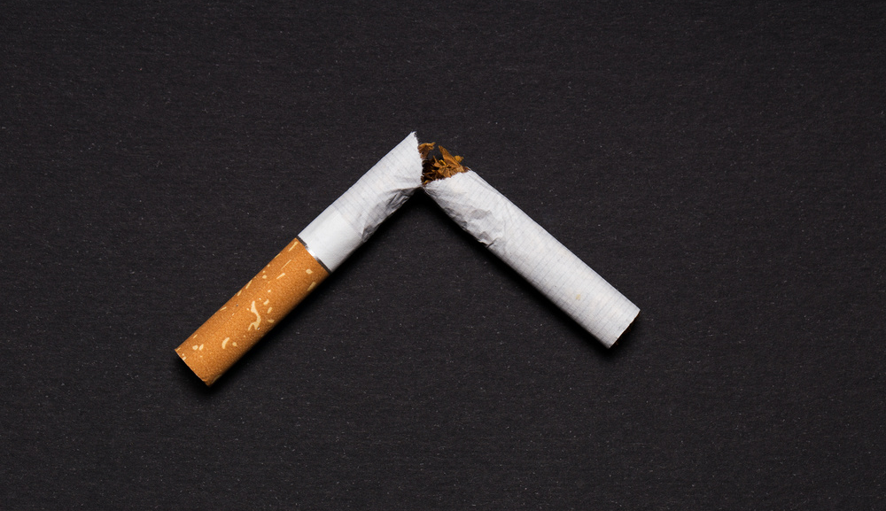


健康生活方式
第四部：戒烟
危害：尼古丁刺激交感神经，导致心率加快、血管收缩，直接损伤血管内皮细胞，是心脑血管疾病的重要诱因。
行动：下定决心立即戒烟，并主动远离吸烟环境，避免吸入有害的二手烟。
第五部：限酒
目标：不饮酒对健康最有益。如必须饮酒，需严格控制量：男性每日酒精摄入量不超过25克，女性不超过15克。
危害：酒精会使血压升高，过量饮酒会显著增加高血压、中风及多种癌症的发病风险。
第六部：心态平
危害：长期精神紧张、焦虑或情绪激动会持续激活交感神经系统，导致血管收缩，从而使血压持续升高。
行动：学会给自己减压，培养一项爱好，或通过冥想、深呼吸来放松身心，始终保持乐观平和的心态。
Notes:
接下来是戒烟、限酒和保持心态平和。吸烟对血管的伤害是直接且巨大的，必须戒除。同时，要限制饮酒，最好不喝。长期的精神压力也是高血压的重要诱因，学会给自己的情绪减压至关重要。

Slide 13
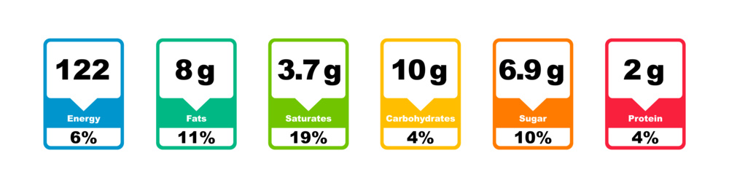

健康生活方式
第七部：营养平衡
核心：多吃蔬菜水果、全谷物、优质蛋白，减少红肉和加工食品的摄入。
重要性：合理的膳食结构是控制血压的基石，直接关系到心血管健康的维护。
第八部：睡得香
目标：保证每晚7-8小时的高质量充足睡眠。
危害：长期睡眠不足会导致交感神经兴奋，扰乱血压正常节律，增加患病风险。
行动：建立规律的作息时间，改善睡眠环境，减少睡前电子产品使用。
Notes:
最后两部曲是营养平衡和充足睡眠。均衡的饮食是控制血压的基础，我们稍后会详细讲解。同时，保证充足的睡眠也非常重要，长期熬夜会扰乱血压的正常规律。这八点，共同构成了我们健康生活的基石。

Slide 14
第二部分
高血压的营养膳食建议
—— 打造你的“降压餐桌” ——
Notes:
现在我们进入第二部分，详细探讨如何通过科学的饮食来打造我们的“降压餐桌”。膳食干预是高血压防治最核心、最有效的手段之一。

Slide 15
合理膳食八准则
《中国居民膳食指南》提出的八项核心准则，是实现健康饮食的基石。
01食物多样，谷类为主
每天摄入12种以上食物，每周25种以上，主食以全谷物和杂豆为主。
02吃动平衡，健康体重
保持每日能量摄入与消耗平衡，坚持日常身体活动，维持健康体重。
03多吃蔬果、奶豆
餐餐有蔬菜，天天吃水果，常吃奶类、全谷物和大豆，补充营养素。
04适量吃鱼、禽、蛋、瘦肉
优先选择鱼和禽类，减少畜肉摄入，吃鸡蛋不弃蛋黄，控制总量。
05少盐少油，控糖限酒
每日食盐<5g，油25-30g，添加糖<50g，不喝含糖饮料，成年男性酒精摄入量不超过25g。
06规律进餐，足量饮水
合理安排三餐，不暴饮暴食。每天喝足量的白开水，约1500-1700ml。
07会烹会选，会看标签
学习健康烹饪模式，减少高油高盐。购买预包装食品学会阅读营养标签。
08公筷公勺，杜绝浪费
在外用餐主动使用公筷公勺，传承优良饮食文化，按需点餐，珍惜食物。
Notes:
为了帮助大家更好地实践健康饮食，中国居民膳食指南提出了八条核心准则。从食物多样、吃动平衡，到少盐少油、杜绝浪费，这八条准则涵盖了我们日常饮食的方方面面，是我们打造健康“降压餐桌”的行动指南。

Slide 16
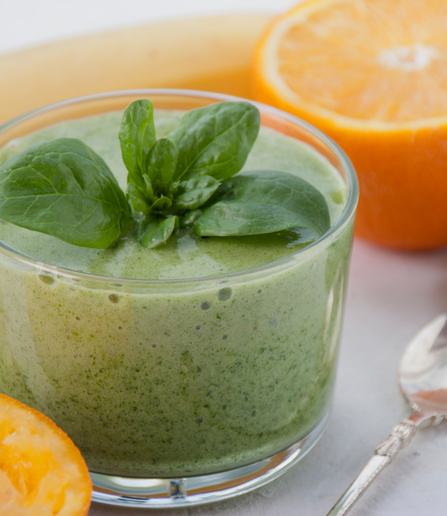

核心原则：减钠增钾，食物多样
膳食干预的核心逻辑，是通过平衡体内矿物质水平，维护心血管健康。
减钠(每日摄入量 < 5g)
⚠️ 警惕“隐形盐”：
酱油、蚝油、咸菜、火腿、方便面、速冻食品等加工制品中往往含有大量的钠，需要严格控制食用量。
增钾(促进钠排出，舒张血管)
🥗 高钾食物推荐：
蔬菜：菠菜、苋菜、空心菜、口蘑
水果：香蕉、猕猴桃、橙子
豆类：黄豆、绿豆
特别提醒
对于肾功能不全患者，肾脏排钾能力下降，盲目大量摄入高钾食物可能引发高钾血症，危害健康。请务必在医生或临床营养师的指导下进行个性化的膳食调整。
Notes:
膳食干预的核心原则非常简单，就是“减钠增钾”。减钠，除了少放盐，更要警惕各种加工食品里的“隐形盐”，比如火腿、方便面、咸菜等。增钾，则要多吃富含钾的蔬菜水果和豆类，比如香蕉、菠菜、黄豆等，钾可以帮助我们把多余的钠排出去，还能帮助舒张血管，对心血管非常有益。但大家要注意，对于肾功能不全的患者，因为肾脏排钾能力弱，摄入过多的钾会导致高钾血症，所以补钾要特别谨慎，务必遵从医嘱。

Slide 17
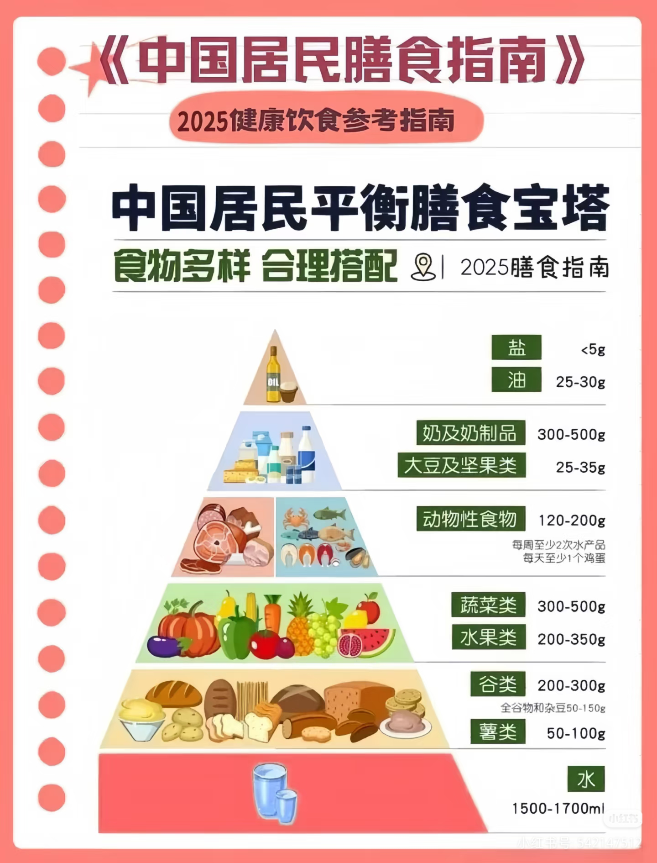
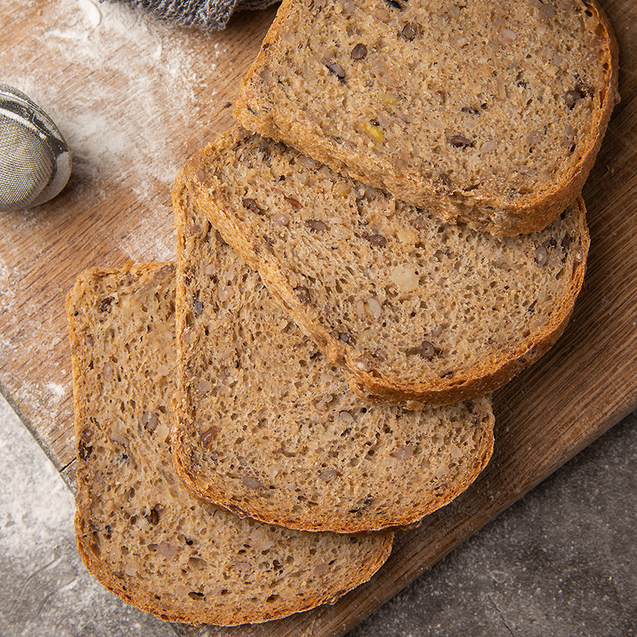
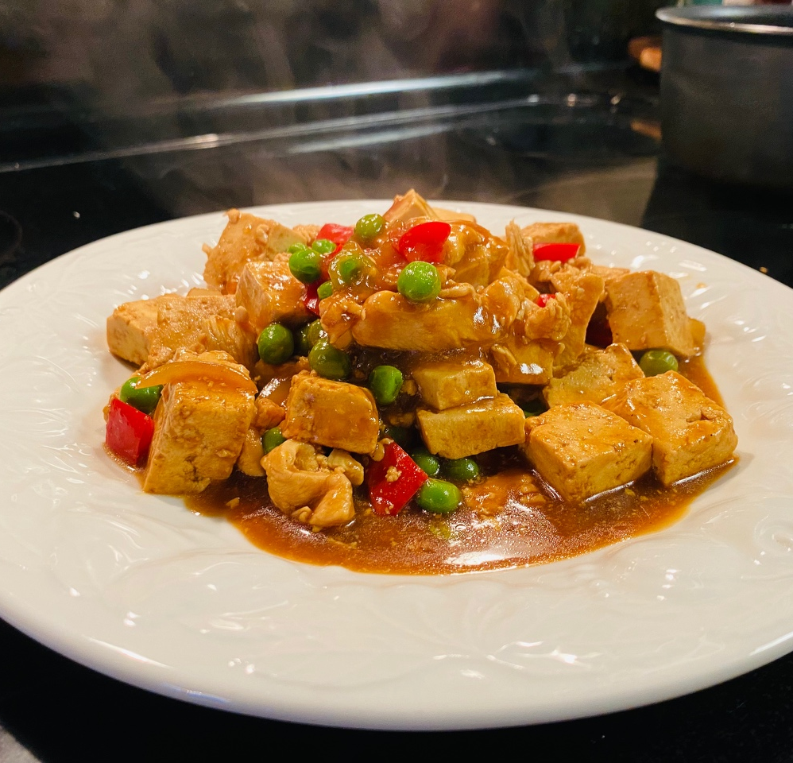
构建平衡的“降压餐盘”
中国居民平衡膳食宝塔
01 主食 · 增加全谷物
02 蛋白质 · 优选优质蛋白
用糙米、燕麦、全麦面包等全谷物，替代部分精米白面，增加膳食纤维摄入。
多选择鱼类、去皮禽类、豆类和低脂奶制品，适量减少红肉摄入。
Notes:
具体到我们的餐桌上，应该这样安排：主食要增加全谷物，比如把白米饭换成糙米饭。蛋白质要选择鱼、鸡、豆腐这些优质蛋白，少吃红肉。蔬菜要保证足量，特别是深色蔬菜。烹饪用油也要选择健康的植物油，并控制用量。

Slide 18
构建平衡的“降压餐盘”
03蔬果 · 保证足量多样
04油脂 · 选择健康脂肪
🥦每日摄入不少于 500g 蔬菜，且深色蔬菜应占总量的一半以上，以获取丰富的膳食纤维和钾元素。
🍎水果每日摄入 200-350g。建议在两餐之间食用，避免一次性摄入过多引起血糖剧烈波动。
🥑烹饪优先选择橄榄油、茶籽油、亚麻籽油等富含不饱和脂肪酸的植物油，并严格控制每日食用油总量不超过25-30g。
🍟 减少食用油炸食品、肥肉及动物内脏，降低饱和脂肪和反式脂肪的摄入，减轻血管负担。
Notes:
接下来是餐盘的另外两个重要组成部分。首先是蔬菜和水果，我们每天需要吃够一斤蔬菜，半斤水果，尤其是深色蔬菜要占一半以上。最后是油脂，我们要选择健康的植物油，比如橄榄油，并且严格控制每天的用油量，远离油炸食品。

Slide 19
实用食谱示例
参考《成人高血压食养指南》
早餐 · 营养充足
• 燕麦粥（燕麦 50g）
• 蒸蛋羹（鸡蛋 1个）
• 凉拌菠菜（菠菜 100g）
午餐 · 高纤优质蛋白
• 糙米饭（糙米 75g）｜ 清蒸鲈鱼（鲈鱼 100g）
• 蒜蓉西兰花（西兰花 200g）｜ 冬瓜汤（冬瓜 100g）
晚餐 · 清淡易消化
• 杂粮馒头（面粉+玉米面 75g）
• 鸡胸肉炒芹菜（鸡胸肉 50g，芹菜 150g）
• 番茄豆腐汤（番茄 100g，豆腐 100g）
加餐 · 低钠低糖
• 苹果 1个（约 200g）
• 或 原味核桃 2个
Notes:
这里为大家提供一个简单的一日食谱示例。从早餐的燕麦粥，到午餐的清蒸鱼和西兰花，再到晚餐的鸡胸肉和杂粮馒头，都体现了我们刚才提到的膳食原则。大家可以参考这个模式，为自己和家人制定健康的饮食计划。

Slide 20
第三部分
得了高血压以后如何控制
—— 做自己健康的CEO ——
Notes:
如果已经被诊断为高血压，也不必恐慌。高血压是一种可控制的慢性病。接下来，我们进入第三部分，学习如何做自己健康的CEO，有效控制血压。

Slide 21


药物治疗：科学武器 精准打击
药物治疗的基本原则
理想降压药的国际公认9项标准
• 小剂量开始：初始治疗时通常采用较小的有效剂量，根据需要逐步增加剂量。
• 优先长效制剂：尽可能使用一天一次给药，且有持续24小时降压作用的长效药物。
• 联合用药：对血压≥160/100mmHg或单药治疗未达标的患者应进行联合降压治疗。
• 个体化治疗：根据患者具体情况、耐受性、个人意愿选择适合的降压药物。
1. 有效降压：能有效降低血压，达到目标值。
2. 长效平稳：每日一次服药，能24小时平稳降压。
3. 安全性好：不良反应少，患者耐受性好。
4. 靶器官保护：预防或逆转心、脑、肾等靶器官损害。
5. 改善预后：降低心脑血管事件风险。
6. 改善生活质量：不影响日常生活和工作。
7. 对代谢无不良影响：不影响血糖、血脂等代谢指标。
8. 服用简便：每日一次，依从性好。
9. 价格可及：性价比高，适合长期使用。
Notes:
药物治疗是控制高血压的重要手段。我们需要遵循小剂量开始、优先长效制剂、必要时联合用药和个体化治疗的基本原则。理想的降压药应该能有效、平稳地降压，同时安全性好，能保护我们的心脑肾等重要器官。常用的一线降压药主要有四大类，包括“地平”类、“普利/沙坦”类、利尿剂和“洛尔”类。

Slide 22




药物治疗：常用一线降压药
“地平”类 (CCB)
“普利”/“沙坦”类 (ACEI/ARB)
代表药：如氨氯地平
作用机制：通过扩张血管降低血压，尤其适合老年高血压患者。
代表药：如贝那普利、缬沙坦
作用机制：具有降压和保护心、肾等重要靶器官的功能，适合合并糖尿病的患者。
利尿剂
“洛尔”类 (β受体阻滞剂)
代表药：如氢氯噻嗪
作用机制：通过排钠排水发挥作用，适合盐敏感型高血压患者。
代表药：如美托洛尔
作用机制：通过减慢心率、降低心肌耗氧来降压，适合同时合并冠心病的患者。
Notes:
常用的一线降压药主要有四大类。“地平”类药物通过扩张血管来降压，非常适合老年患者。“普利”或“沙坦”类药物不仅能降压，还能保护我们的心和肾，尤其适合糖尿病患者。利尿剂通过排钠排水来降压，适合吃得比较咸的患者。而“洛尔”类药物则通过减慢心率来降压，适合同时有冠心病的患者。

Slide 23
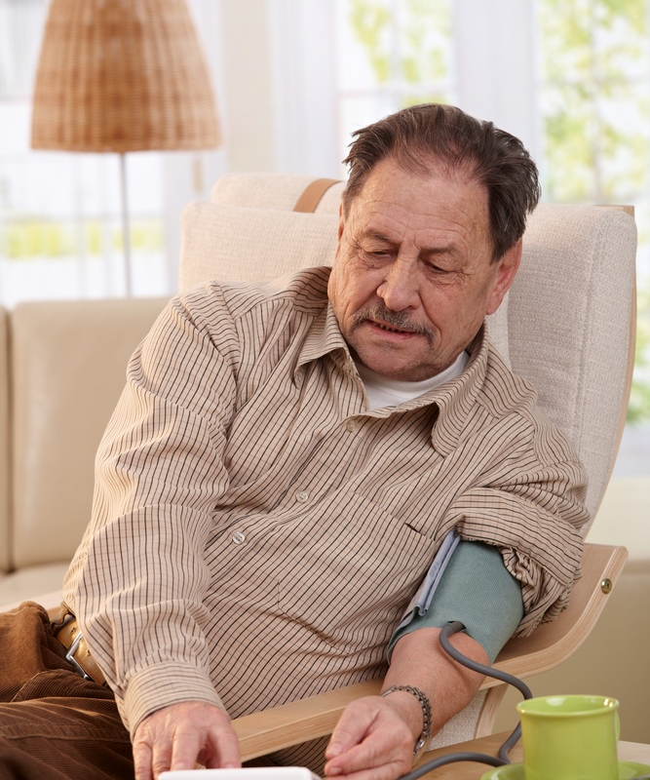


血压监测与定期随访
家庭血压监测
📏 仪器：建议使用上臂式电子血压计，测量结果更准确。
📋 科学测量：测前静息5分钟，避免烟酒咖啡；测中取坐位、上臂与心脏同高；测后每次2-3遍取均值。
📅 频率：每天早晚各1次，长期坚持记录。
🎯 目标：控制在< 135/85 mmHg。
定期随访
🔄 初诊/调整期：每1-2个月复诊一次，及时评估药物疗效与耐受性。
✅ 血压稳定后：可延长至每3-6个月复诊一次，监测各项指标。
🎯 目的：评估降压效果、调整治疗方案，同时筛查心、脑、肾等靶器官损害。
Notes:
除了吃药，自我监测和定期随访也至关重要。我们建议高血压患者在家自备一个上臂式电子血压计，每天早晚测量并记录。这样能更全面地了解血压变化，而不是只看偶尔的医院测量值。同时，要遵医嘱定期去医院复诊，初诊或调整药物期间建议1-2个月一次，稳定后可以放宽到3-6个月一次。医生会通过复诊评估您的治疗效果，及时调整方案，并筛查可能出现的靶器官损害，确保血压管理的长期安全有效。

Slide 24
澄清认识误区 科学治疗高血压
❌凭感觉用药，估测血压
✅高血压通常无症状，必须依靠测量。
❌靠输液治疗高血压
✅输液仅用于急症，长期靠口服和生活。
❌血压正常后擅自停药
✅血压正常是药物作用，停药会反弹。
❌间断服药或频繁换药
✅导致血压波动，增加心脑血管风险。
❌只服药、不监测效果
✅需定期监测并复诊，及时调整方案。
❌血压降得越快越低越好
✅需平稳下降，过快可能致脑供血不足。
❌不看医生自行购药
✅降压药需个体化，自行用药风险高。
❌怕西药副作用不敢用
✅规范用药风险远小于高血压危害。
❌担心过早用药耐药
✅无耐药性，早治疗早获益，拖延伤身。
❌迷信保健品/仪器降压
✅不能替代降压药，切勿本末倒置。
❌仅靠药物，忽视生活
✅健康生活是基础，与药物相辅相成。
❌追求灵丹妙药根治
✅高血压是慢性病，需长期管理。
Notes:
最后，我们来辟几个常见的谣言。比如，凭感觉吃药、血压正常就停药、用保健品代替降压药，这些都是非常危险的做法。大家一定要记住，高血压需要长期、规范的治疗，不能心存侥幸。

Slide 25






警惕危险行为
高血压患者除了遵医嘱治疗，还需警惕日常生活中的一些危险行为，它们可能诱发血压骤升，导致心脑血管意外，务必时刻注意。
情绪剧烈波动
暴怒、极度兴奋或悲伤，会使血压在短时间内急剧升高，诱发风险。
突然停药或减药
切勿自行停药，这会导致血压出现反跳性升高，显著增加心脑血管事件风险。
过度劳累与熬夜
长期睡眠不足和过度疲劳会导致交感神经兴奋，血管收缩，从而使血压升高。
暴饮暴食与酗酒
大量饮酒、摄入高盐或高脂饮食会加重心脏与血管负担，极易诱发血压飙升。
寒冷刺激
突然的寒冷环境会使血管急剧收缩，外周阻力增加，导致血压在短时间内急剧升高。
用力排便
排便时过度用力会瞬间增加腹压和胸压，引起血压急剧上升，尤其需预防便秘。
Notes:
除了科学治疗，我们还要警惕日常生活中的一些危险行为。比如情绪的剧烈波动、突然停药、过度劳累、暴饮暴食、寒冷刺激，甚至是用力排便，都可能导致血压突然升高，诱发心脑血管意外。因此，保持平稳的心态和规律的生活，对控制血压至关重要。

Slide 26


携手同行，拥抱健康未来
预防是最好的治疗
早发现、早诊断、早干预，将风险扼杀在摇篮里
健康生活方式是基石
合理膳食、规律运动、戒烟限酒、心态平和
科学用药是关键
遵医嘱服药，不擅自停药或调整剂量，定期复查
自我管理是保障
学会监测指标，积极与医生沟通，长期坚持
谢谢大家！
Notes:
高血压的防治是一场持久战，它关乎我们每个人的生命质量和家庭幸福。让我们从今天做起，从改变一个小习惯开始，携手同行，积极控制血压，为自己和家人的健康未来共同努力！谢谢大家！

